Slide 1
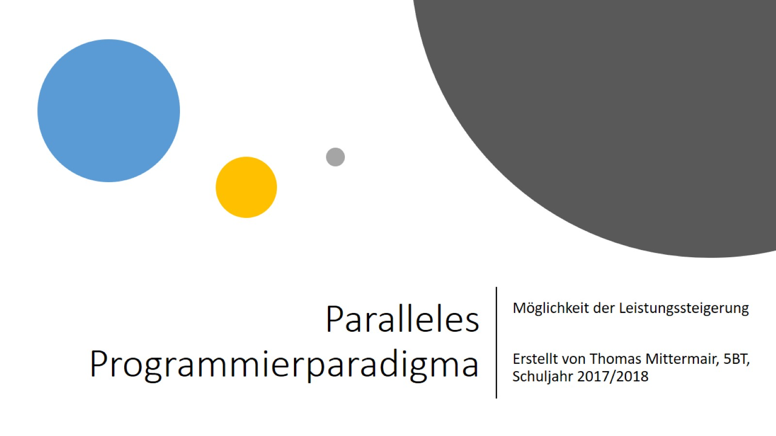
Paralleles Programmierparadigma

Slide 2
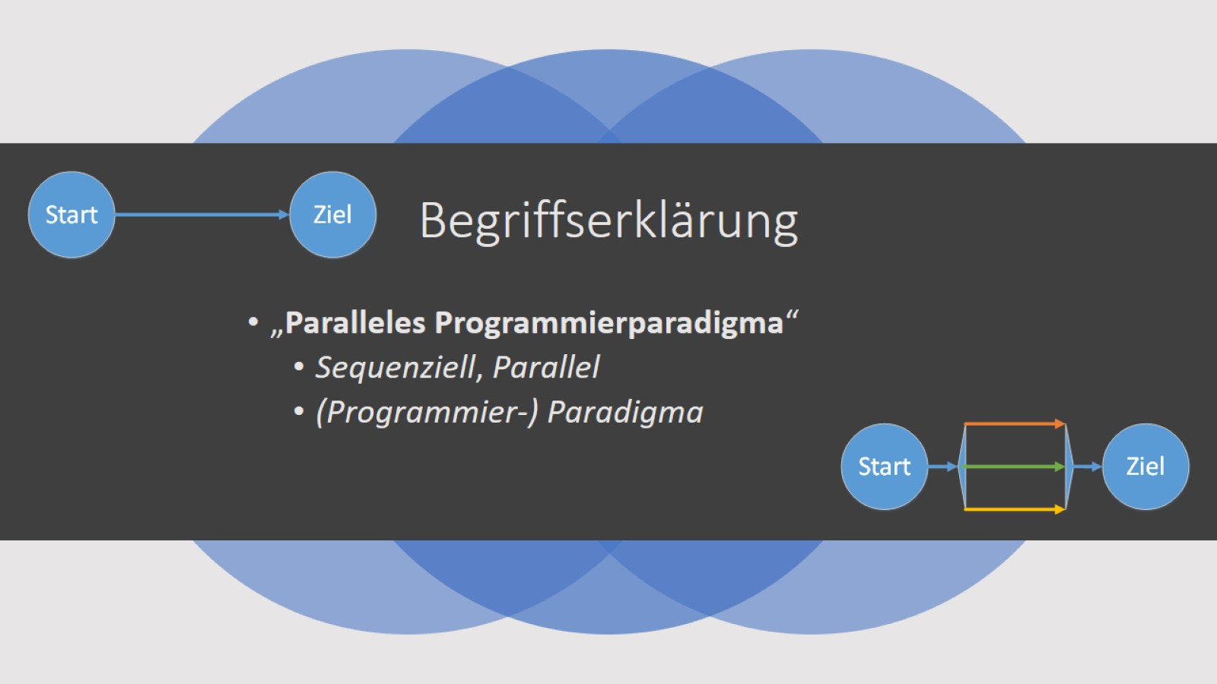
Begriffserklärung

Slide 3

Motivation

Slide 4
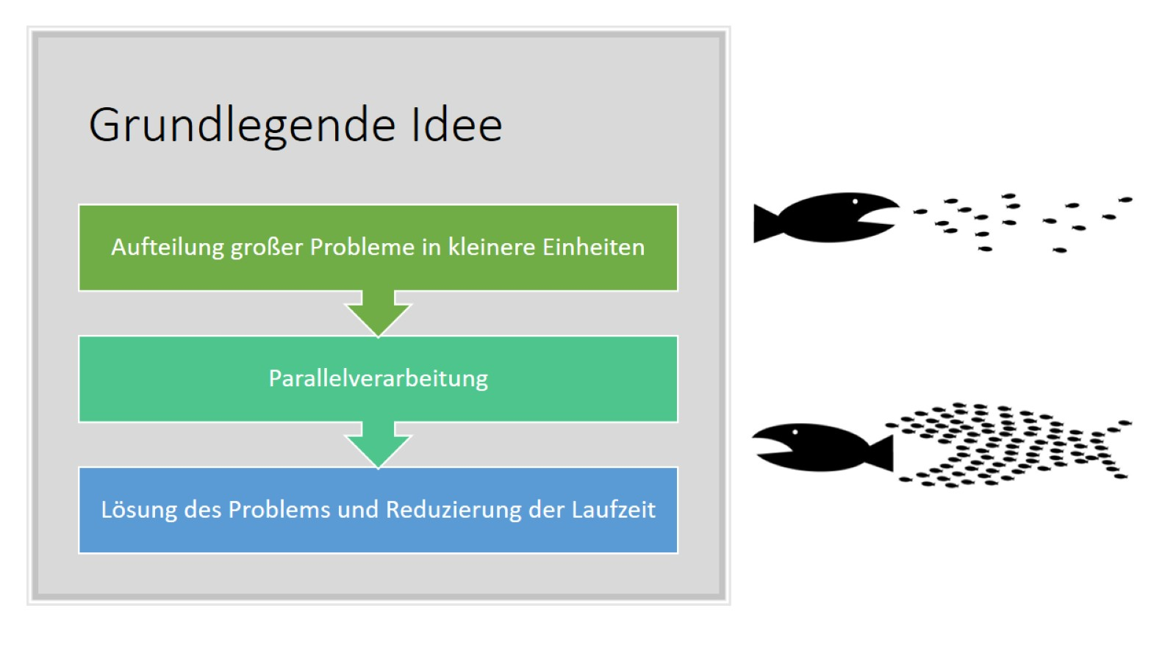
Grundlegende Idee

Slide 5
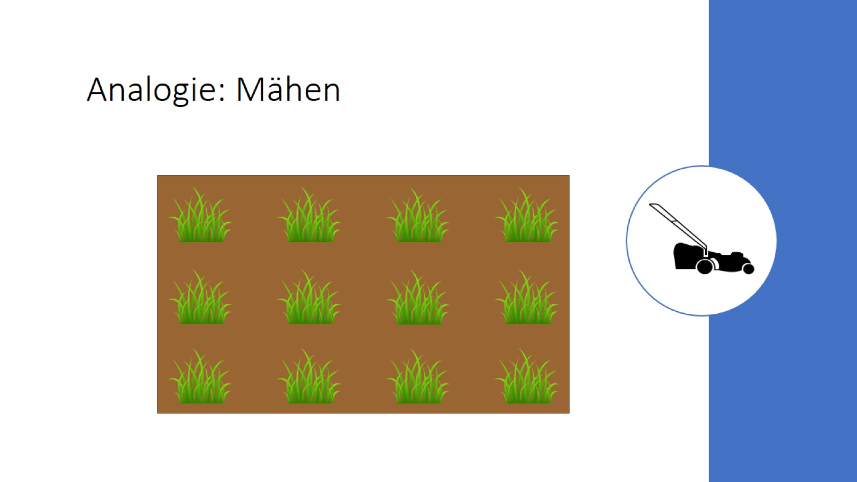
Analogie: Mähen

Slide 6
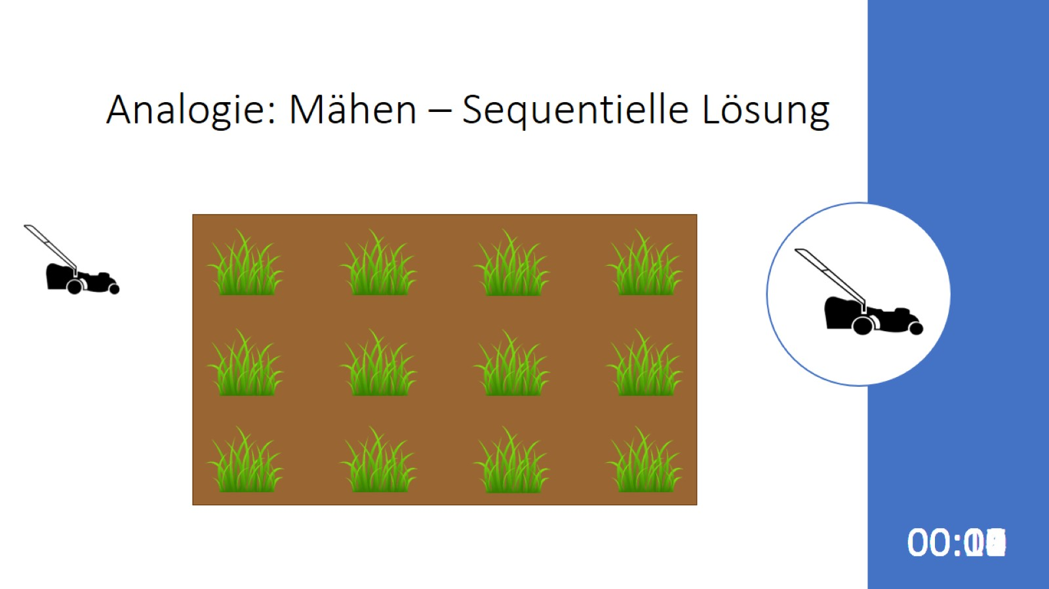
Analogie: Mähen – Sequentielle Lösung

Slide 7
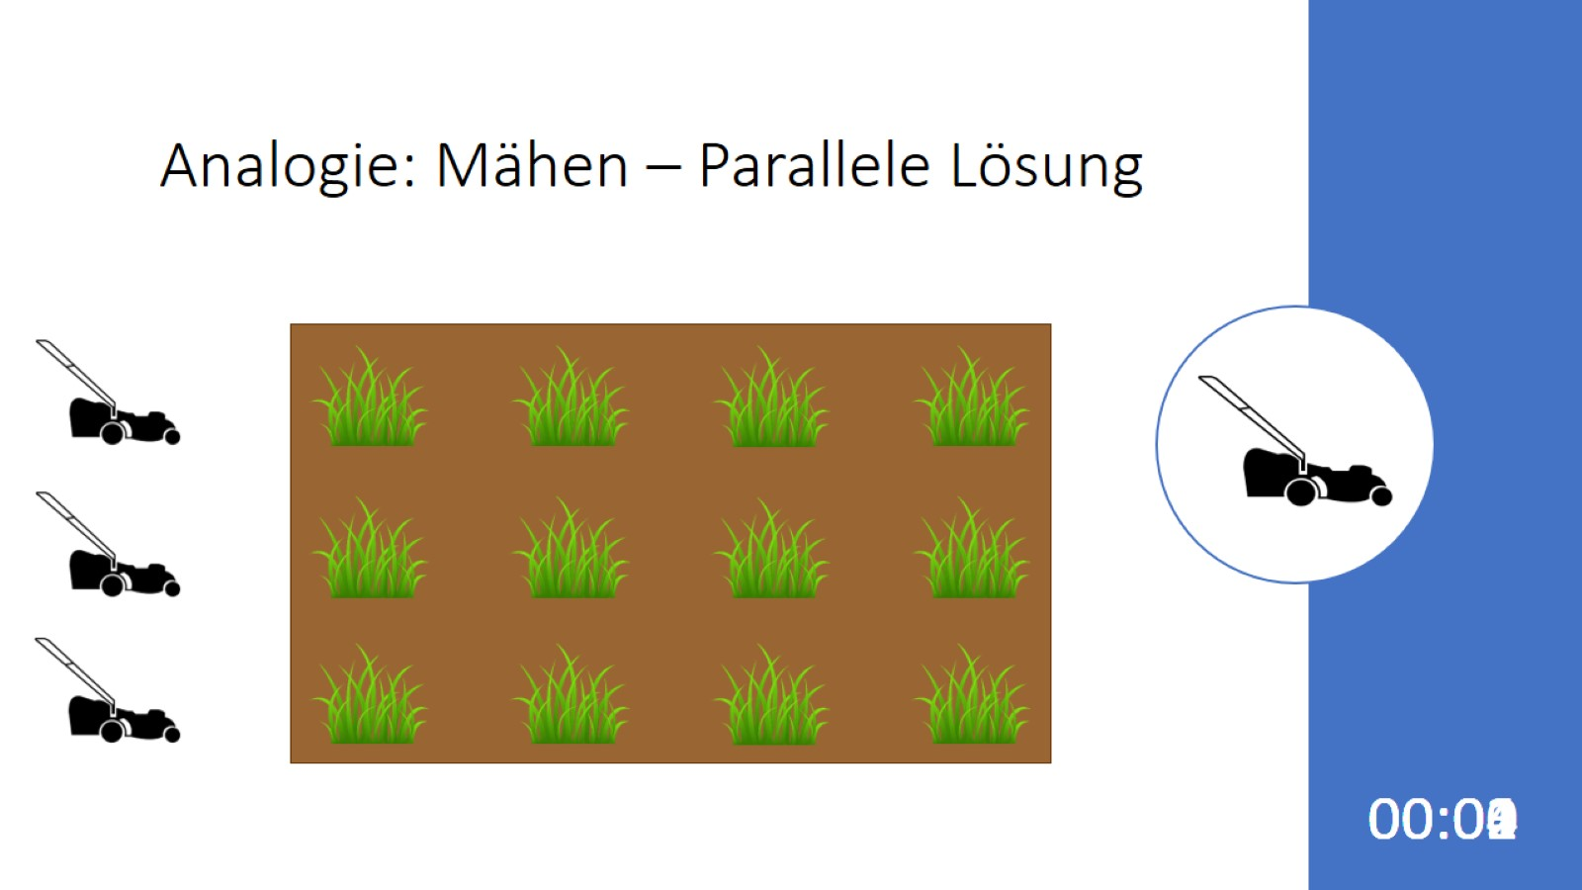
Analogie: Mähen – Parallele Lösung

Slide 8
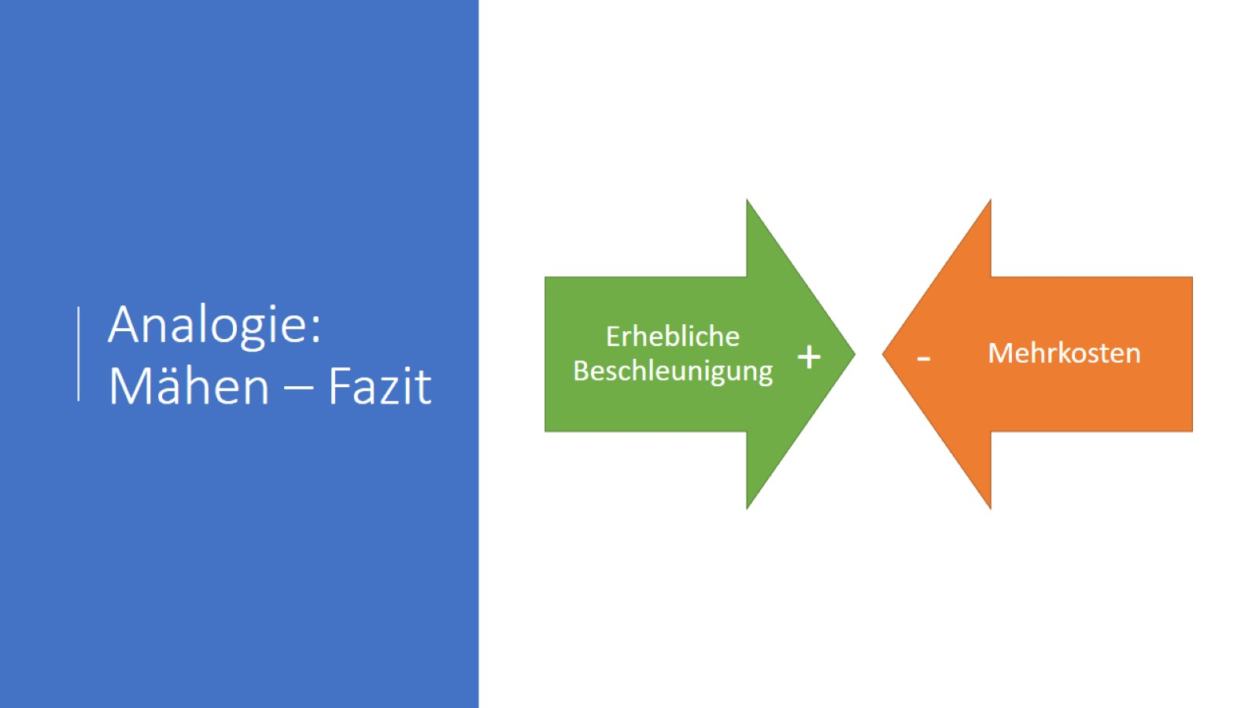
Analogie: Mähen – Fazit

Slide 9

Eigene Forschung

Slide 10
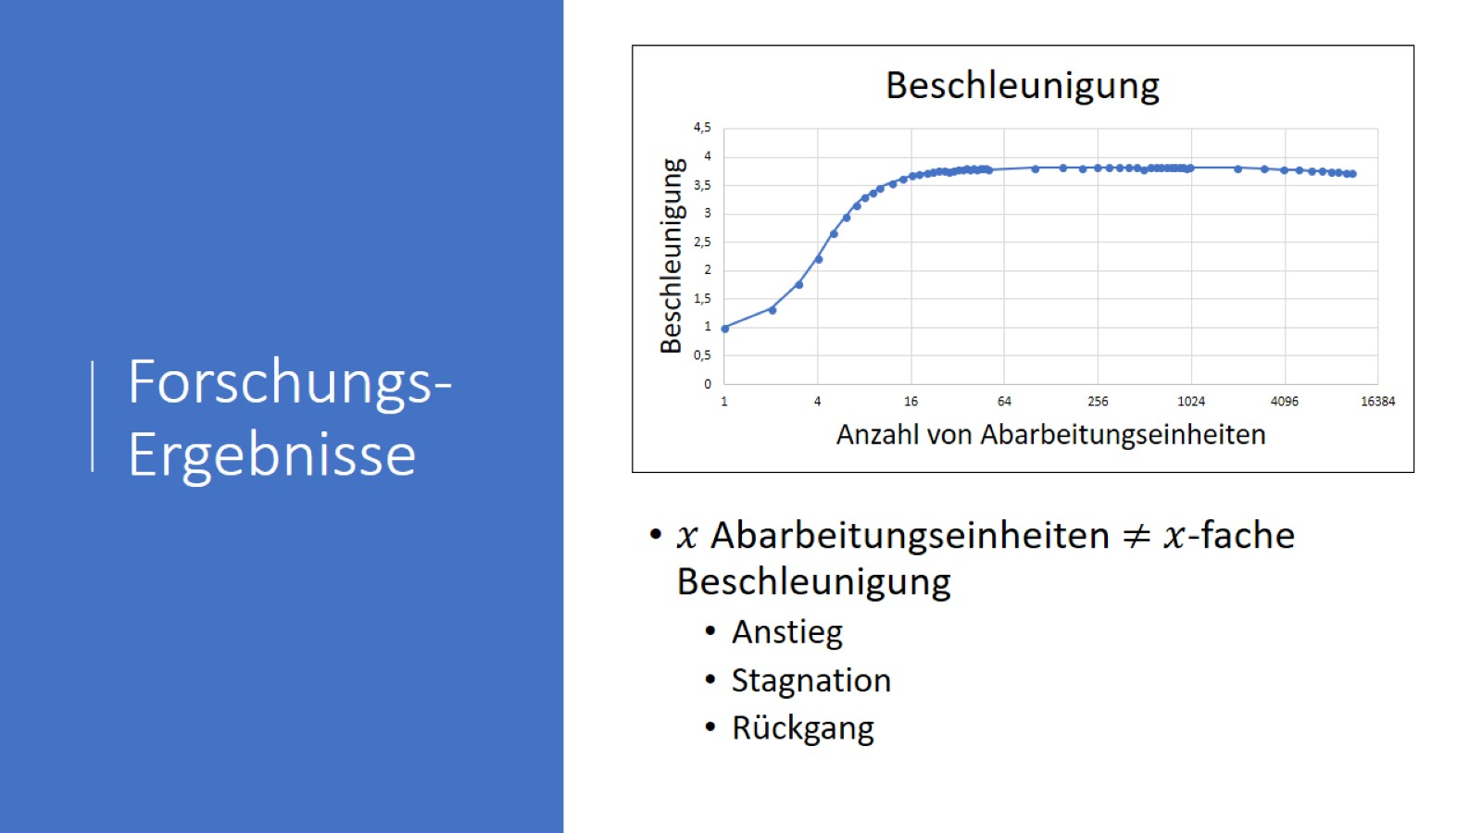
Forschungs-Ergebnisse

Slide 11

Zusammenfassung

